Slide 1
«ЯБЛОКО ОТ ЯБЛОНИ»

Slide 2
Обязанности родителей в воспитании ребенка в рамках Закона
В соответствии с Конвенцией о правах ребенка, дети имеют право на особую защиту и помощь. Ребенок имеет право на воспитание своими родителями, обеспечение его интересов, всестороннее развитие, уважение его человеческого достоинства. Создание родителями в семье условий, обеспечивающих достоинство ребенка, является необходимым фактором воспитания ребенка.

Slide 3
Равенство обязанностей родителей
На основании статьи 38 Конституции Российской Федерации, забота о детях, их воспитание – равное право и обязанность родителей, то есть, родители имеют равные права и несут равные обязанности в отношении своих детей. Данная конституционная норма конкретизируется семейным законодательством (главы 12,13,16 Семейного кодекса Российской Федерации). Равенство прав и обязанностей родителей в отношении детей должно соблюдаться независимо от наличия или отсутствия зарегистрированного брака между родителями.

Slide 4
Ответственность
За неисполнение или ненадлежащее исполнение обязанностей по воспитанию детей родители могут быть привлечены к различным видам юридической ответственности:
административной (статья 5.35 Кодекса Российской Федерации об административных правонарушениях «Неисполнение родителями или иными законными представителями несовершеннолетних обязанностей по содержанию и воспитанию несовершеннолетних»);
гражданско – правовой (статьи 1073 – 1075 Гражданского кодекса Российской Федерации);
семейно – правовой (статьи 69 («Лишение родительских прав»),73 («Ограничение родительских прав») Семейного кодекса Российской Федерации);
уголовной (статья 156 Уголовного кодекса Российской Федерации («Неисполнение обязанностей по воспитанию несовершеннолетнего»)

Slide 5
Обязанности родителей по защите прав и интересов детей
Ребенок имеет право на защиту своих прав и законных интересов. Защита прав и интересов детей возлагается на их родителей. Родители ребенка (лица, их заменяющие) обязаны ему содействовать в осуществлении самостоятельных действий, направленных на реализацию и защиту его прав и законных интересов с учетом возраста ребенка и в пределах установленного законодательством РФ объема дееспособности ребенка.

Slide 6
Обязанности родителей по воспитанию детей
Создавать благоприятные условия для полноценного обучения ребёнка.
Контролировать надлежащее посещение ребёнком образовательного учреждения.
Знакомиться с ходом и содержанием образовательного процесса, а также с оценками успеваемости их несовершеннолетних детей.
Предпринимать меры по ликвидации их несовершеннолетними детьми имеющихся у них академических задолженностей.
Взаимодействовать с образовательным учреждением, в котором обучается их несовершеннолетний ребёнок, в порядке, установленным Уставом соответствующего образовательного учреждения.

Slide 7
Предпринимать иные меры по обеспечению получения их детьми основного общего образования.
Не допускать пребывания детей в возрасте до 16 лет в ночное время в компьютерных салонах, дискотеках, а также в иных общественных местах и развлекательных учреждениях без сопровождения взрослых.
Не допускать совершения детьми хулиганских действий, употребления ими пива или спиртосодержащих напитков, а также наркотических или психотропных веществ.
Заботиться о здоровье детей, физическом, психическом и нравственном развитии, предпринимать меры по реализации потребностей детей в питании, одежде, предметах досуга, отдыхе и лечении.
Не допускать жестокого обращения с детьми, наносящее вред психическому или физическому здоровью, оскорбление личности, эксплуатацию, грубое обращение, унижающее человеческое достоинство.

Slide 8
Обязанности детей по отношению к родителям
Один из самых важных жизненных принципов, который должны усвоить ваши дети, — то, что права и обязанности неразрывно связаны. А научить этому должны их вы. Да-да, это касается как раз ваших обязанностей.
Рано или поздно дети станут взрослыми, и им также придется принять полную ответственность за себя и близких. Именно поэтому детей необходимо приучать к порядку и ответственности с самого раненого возраста.
Дети приучаются к ответственности только там, где эту ответственность проявляют сами взрослые.

Slide 9
ЧТО ОБЯЗАН ДЕЛАТЬ КАЖДЫЙ РЕБЕНОК
1. Подниматься с улыбкой
Ваш день должен начинаться позитивно, и это зависит не только от вас, но и от вашего чада. Объясните ему это, продемонстрируйте, что так действительно жить значительно лучше.

Slide 10
2. Уважать распорядок дня родителей
Ребенок должен понимать, что распорядок дня родителей – это важно и правильно. Поэтому вставать, шуметь, играть, кушать, ложиться спать, тихо рисовать, не мешая родителям отдыхать после рабочего дня, идти в магазин, убирать в комнате – всё это имеет своё место в жизни и должно исполняться в срок. При этом и родители должны придерживаться удобного всем, но достаточно постоянного расписания, чтобы не сбивать ребенка, пока для него это не стало само собой разумеющимся.

Slide 11
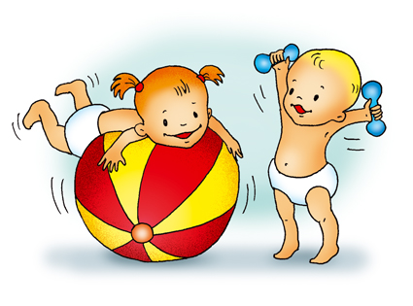
3. Делать зарядку
Пусть он войдёт в этот мир не сонным, а бодрым и здоровым.
Это будет полезно для вас не меньше, чем для ребёнка. Для ребенка же станет традицией и, возможно, избавит от многих проблем в будущем.

Slide 12
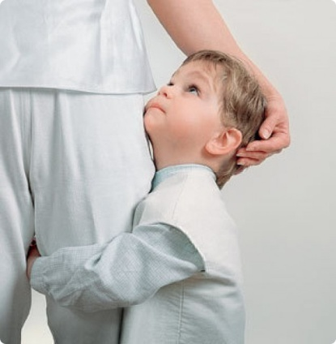
4.Спрашивать разрешения
Да-да. Можно ли взять конфету, можно ли открыть холодильник, можно ли порисовать новыми фломастерами, можно ли пойти на улицу, можно ли зайти к вам в комнату, когда дверь прикрыта. Вам кажется это ограничением свободы? А на мой взгляд – это естественное поведение человека, который ещё не в состоянии сам принимать такие важные решения. Вы не ограничиваете ребенка – вы помогаете ему научиться правильно принимать решения в нужное время. Со временем это перерастёт в просьбу разрешить переночевать у подружки, а не выльется в бессонную ночь в догадках – где же любимый подросток.

Slide 13
5. Убирать за собой
Конечно, не замачивать в отбеливателе одежду, не готовить обед из первого, второго и третьего и не вставлять новое окно в проём детской, но вот убирать постель, мыть тарелку, складывать одежду, собирать игрушки, следить за порядком в детской, кормить кошку и попугая вполне может. Не только может – но и должен, ведь это его прямая обязанность, как ваша обязанность – гладить одежду или пылесосить в зале. Чем раньше он научится обслуживать свой быт, тем проще ему будет в дальнейшем.

Slide 14
6. Говорить только тогда,
когда это уместно, не перебивать взрослых, уважительно говорить с другими людьми, обращаясь на Вы и по имени, имени-отчеству (в зависимости от того, как принято в семье). Нельзя позволять ребенку неприлично шутить, подтрунивать и дразниться, ибо это может перейти в привычку и уж тогда держитесь все взрослые, включая родителей!

Slide 15
Заключение
В современном изменяющемся обществе дети должны стать «партнерами» для родителей и учителей. В выполнении этой нелегкой задачи может помочь многое: взаимное уважение; согласование взглядов; принятие решений сообща; совместная договоренность о целях; правилах или ограничениях; предоставление определенных прав и привилегий. Принятие на себя обязанностей может возвысить человека как в собственных глазах, так и в восприятии других людей. По мере того как ребенок начинает понимать преимущества сотрудничества, он начинает воспринимать себя как человека, способного оказать помощь другим людям.

Slide 16
Спасибо за внимание!
Соц. педагог.

